Slide 1
明日學校 明日獨中校長
台灣
慈濟大學附中
李玲惠校長

Slide 2
世界教育的潮流中， 獨中的位置在哪裡?
校長的
位置呢?

Slide 3
當下即是〜在瑞士，湖畔的省思
人生是尋夢? 圓夢?
選擇所愛? 或者〜
尋一份自在、自我、自然
人生不就是如此嗎?

Slide 4
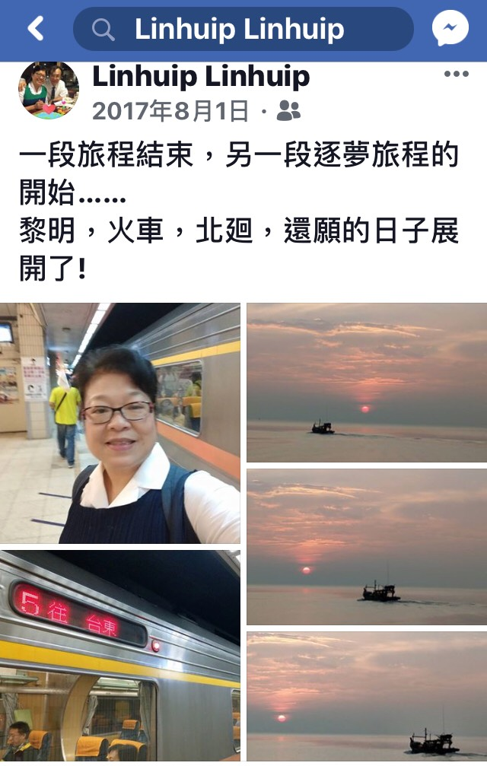
2017年七月下旬
馬來西亞海邊
夕陽無限好…
八月一日我換了
新的位置...
還願的開始!

Slide 5
2017年7月31日〜2017年8月1日
三小時之後
展開行願之路〜
38年前從東台灣開始當老師〜
38年後，如願回到花蓮，成為東海岸希望學園的校長!

Slide 6
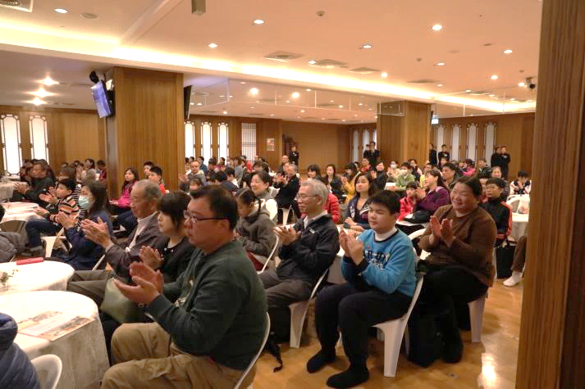
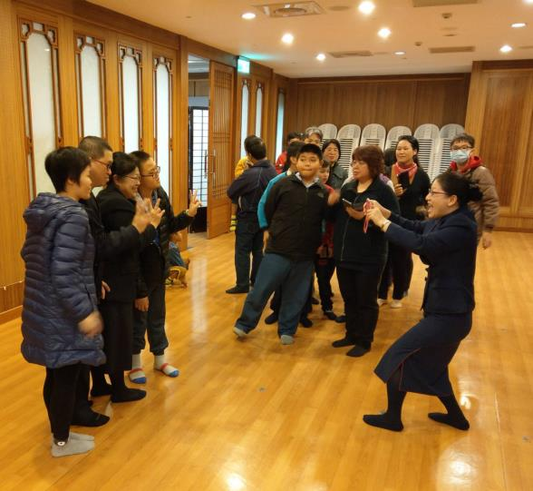
今年3月
的某一個周末…
為什麼有這麼多家長聚在台北市東區的靜思堂？
為什麼有這麼多人排隊與校長合照？

Slide 7
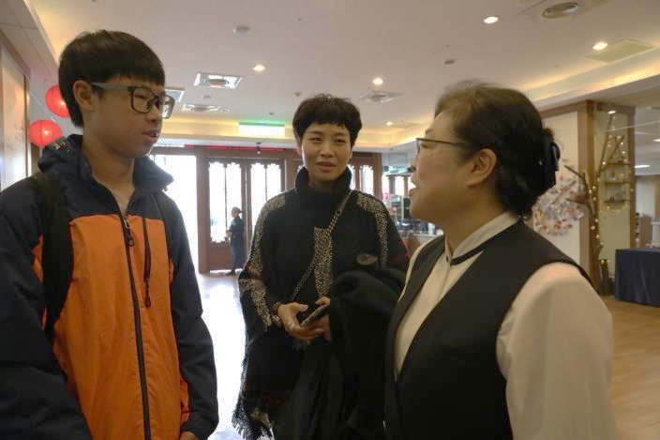
其實，這些家長都是為了孩子人生的
下一步!
原來…
除了愛孩子，
家長還可以陪他
選擇學校、選擇教育

Slide 8
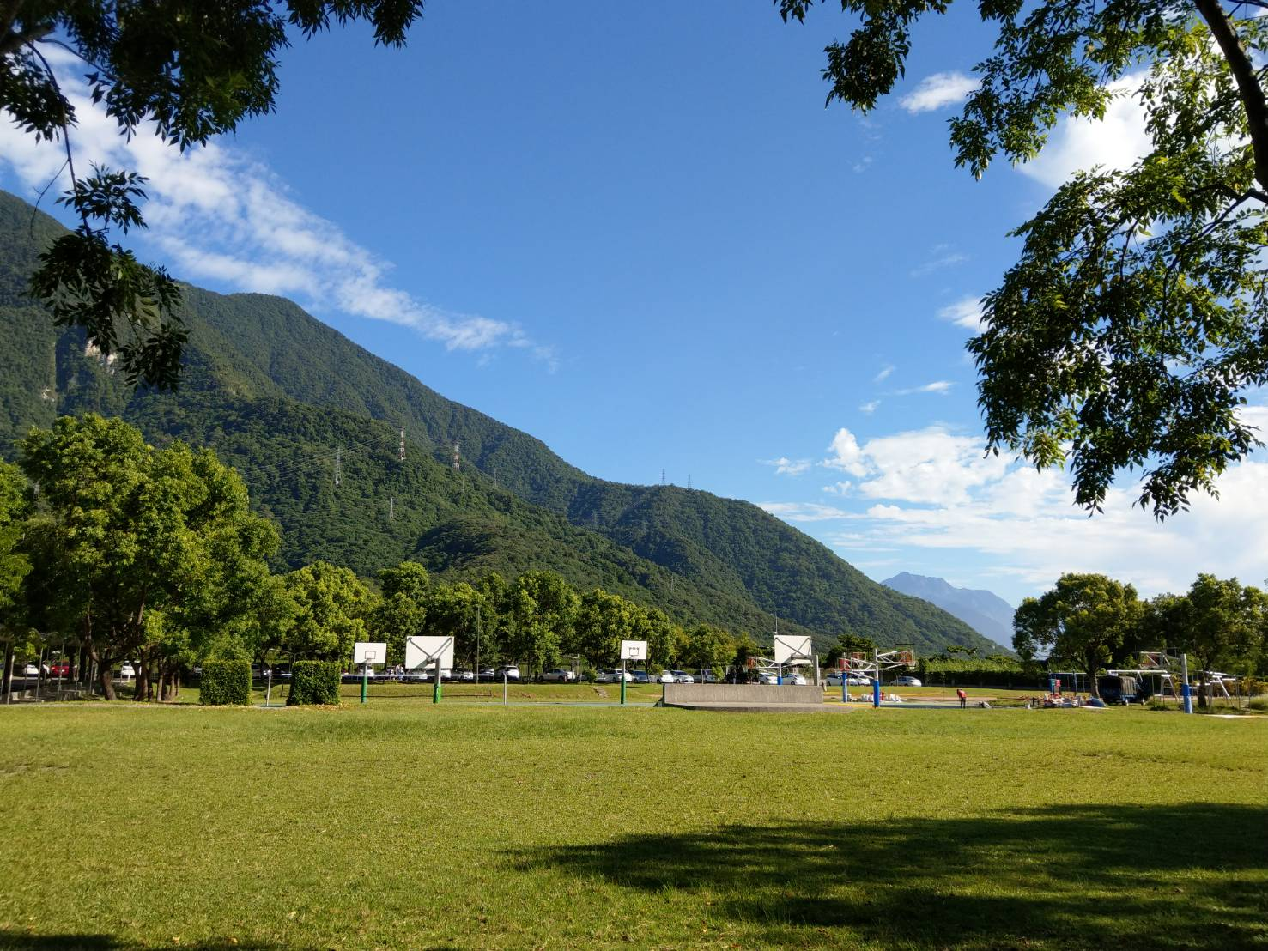
家長是幫孩子挑選環境? 或是挑老師? 選同學? 還是， 學校的 辦學理念?

Slide 9
人為什麼要受教育?
教育又是什麼?

Slide 10
有人說，教育是播種〜

Slide 11
教育是育苗〜

Slide 12
教育更是改變〜

Slide 13
除了愛孩子， 我們能給孩子什麼教育呢? 校長是教育工作者? 還是辦學者?

Slide 14
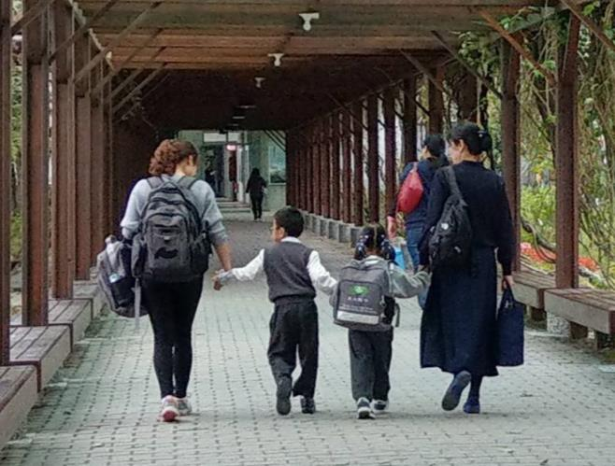
家長與老師共同的心願〜 孩子成為未來的人才

Slide 15
慈濟為什麼要創辦學校？ 證嚴 上人 對教育的期許是..

Slide 16
證嚴 上人談教育

Slide 17
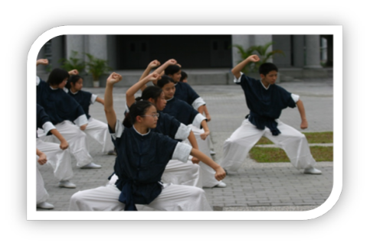
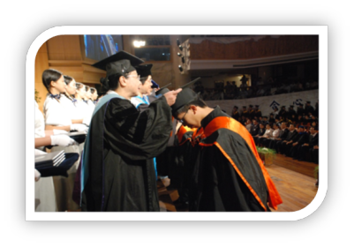
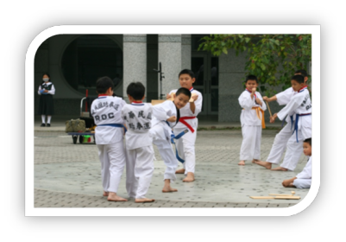
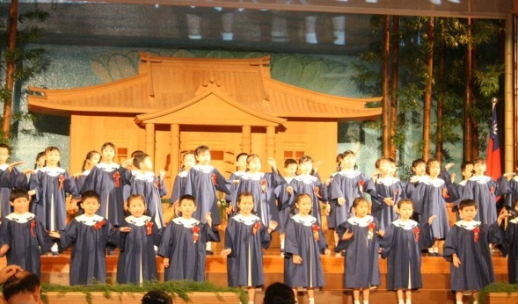
慈濟教育完全化
慈濟大學
1994年
慈大附中慈大實小
2000年
慈濟護專
1989年
台南慈中小
2007年
慈小附幼
2002年

Slide 18
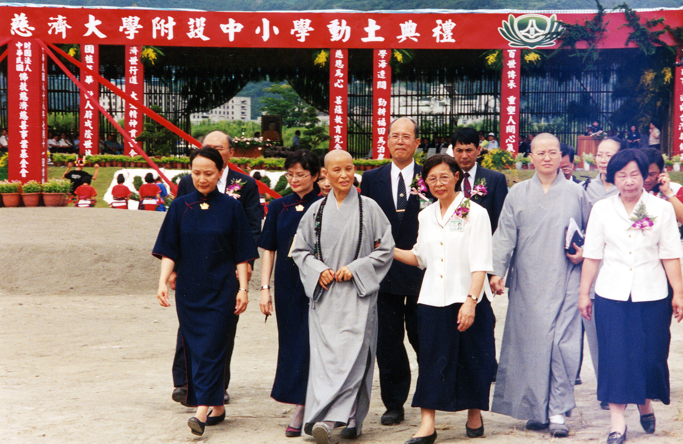
慈中創辦人---證嚴 上人 對教育有深刻的期許

Slide 19
台灣不缺一所學校，缺...
「社會的希望在教育」
至2002年，完成了幼稚園、小學、中學、大學以迄研究所之全程、全面、全人的「完全化教育」。

Slide 20
社會的希望在人才， 人才的希望在教育
《大愛為樑，智慧為牆》
1999年九月，台灣發生大地震，慈濟先暫停慈中小的校舍建築，為台灣九二一地震災區，共援建了五十一所
希望工程學校!

Slide 21
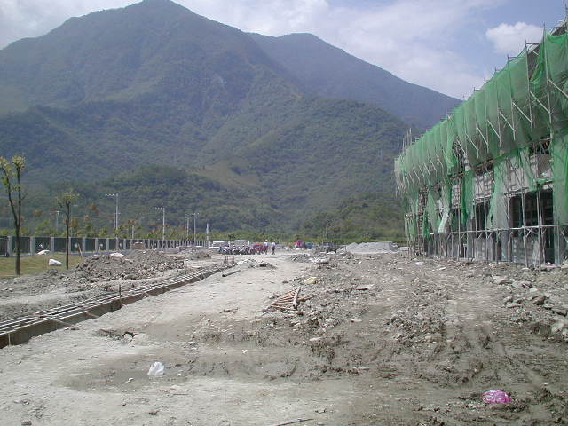
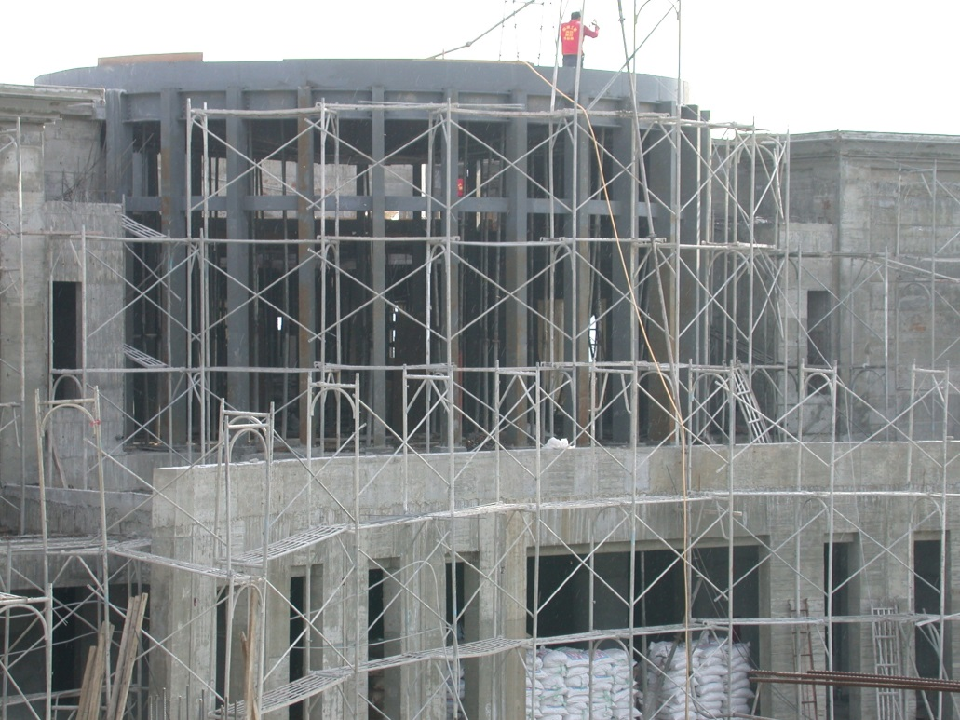
因921地震，慈中校舍結構調整全採SRC，蓋出千年不倒的校園

Slide 22
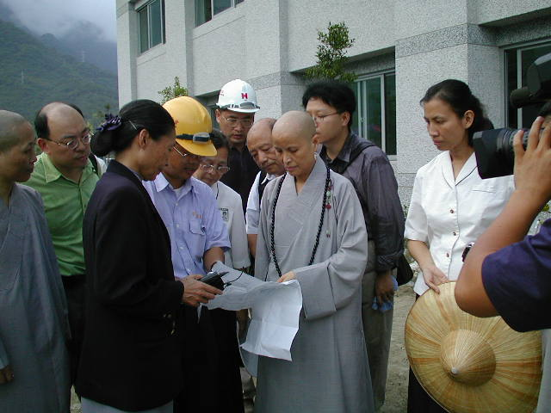
疼愛師生 關心教育 時時到校關懷的證嚴 上人

Slide 23
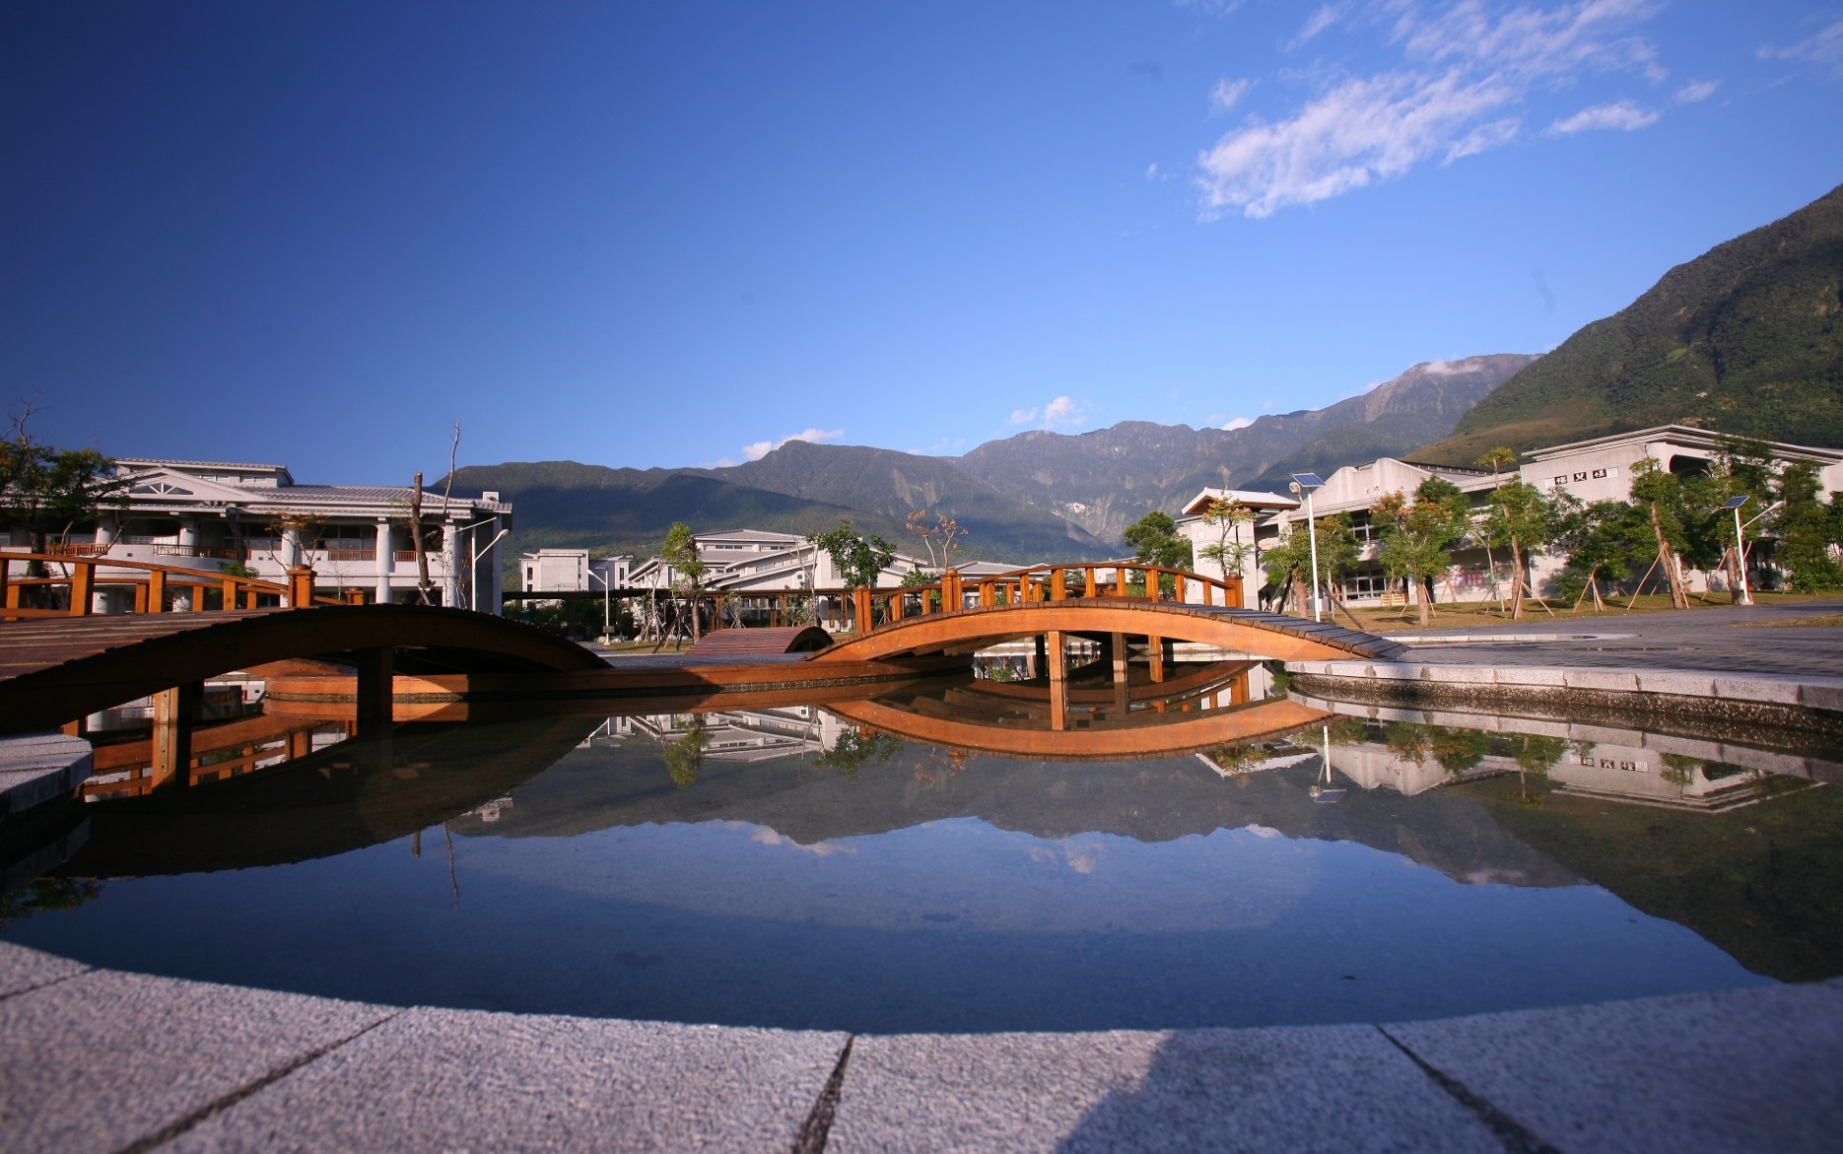
美麗的慈中校園來自眾人的愛

Slide 24
什麼是慈濟老師? 什麼是慈濟學校?
且看一位馬來西亞
跨海來台求學的案例!!!

Slide 25
是什麼讓孩子改變……？
是環境嗎？
是同儕嗎？
還是老師？

Slide 26
慈濟學校 以品德教育為核心
教之以禮
育之以德

Slide 27
面對未來
我們要怎麼教現在的孩子？

Slide 28
社會變遷帶來的教育挑戰
真正的教育是所有人一起學習
55％國中生沒有強烈的學習動機
教師已不再是知識的唯一提供者與權威
教育的全球化、本土化與個別化
從學習逃走的孩子
新住民學生目前佔
國中小就學人數約10.3%
PISA、TIMSS的數學及科學排名不錯，但學習興趣和自信卻低落
失去山林的孩子
Web2.0時代
學習共同體的革命
世界是平的--今天你懂的，可能明天就沒用。重要的是學習力。
知識半衰期6年
未來的工作，有8成還未被發明

Slide 29
面對未來的世界
1973 年世界上第一支手機
目前知識半衰期約6年
未來世界有85％工作還沒出現，孩子該學什麼？

Slide 30
2007年蘋果手機第一次出現
10 年後的今天，只要有手機不用帶錢包。

Slide 31
記憶、背誦、標準答案
已成昨日黃花，
創新、連結才是未來玫瑰。
--2015天下雜誌特刊

Slide 32
邁向未來的教與學
為未來而教
為培育人才而教

Slide 33
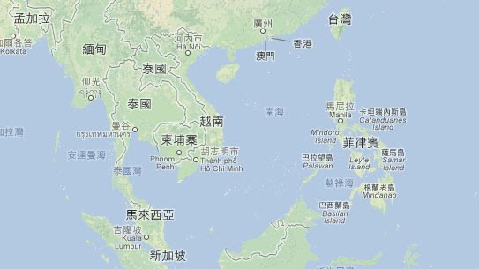
看我們鄰近的新加坡
怎麼做?

Slide 34
新加坡教育改革從小學評量開始..
不只是教出聰明的學生，還要教導學生如何成為更好的人!

Slide 35
新加坡小一小二取消考試
教育部長王乙康談教改：小學到中學減少考試，降低虛耗，投入探究式學習。

Slide 36
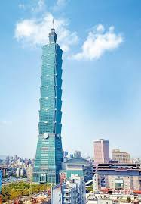
而我們台灣又怎麼做?

Slide 37
台灣的教育改革新浪潮
改革是為了成就每一個孩子

Slide 38
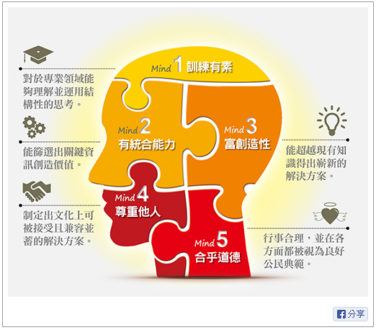
跨域、統合、創新，甚至是第八專長！
未來的人才

Slide 39
教育是〜培育未來公民
厚植
國際移動能力
強化
社會參與
具體實踐
打造
優質自主學習環境

Slide 40
新課綱的理念

Slide 41
台灣新課綱強調核心素養
讓學生具備「知識、能力、態度」
培養他們在真實的生活情境下，可以用出來的能力

Slide 42
面對教育改革〜
不變的是
教育的價值與原理
慈大附中
《培養世界級的人才》

Slide 43
固本與創新
守住學校既有的核心價值
以學校特色為基礎
加上創新策略
學校永續發展

Slide 44
慈濟學校教育兩大特色〜
人文素養
國際教育
品德教育為核心
國際移動力

Slide 45
走向世界 接軌國際 國際視野
國際修學
英國、德國、
日本、韓國。
接待參訪交流
外國來賓、海外姐妹學校、國外學校師生
國際志工
印尼、泰北、馬來西亞
精進外語
第二外語選修

Slide 46
國際教育
慈大附中
目標
國際視野
外語溝通
人際互動
解決難題
世界公民行動力

Slide 47
整個世界 都是我們的教室
韓國人文交流團
北京教育修學
美國遊學營
(小學)
日本人文交流團
美國遊學營
(中學)
泰北國際志工團
馬來西亞
佛典演繹團
馬來西亞
國際志工團

Slide 48
且讓我們來看看…
慈大附中的國際修學，與一般學校有何不同?

Slide 49
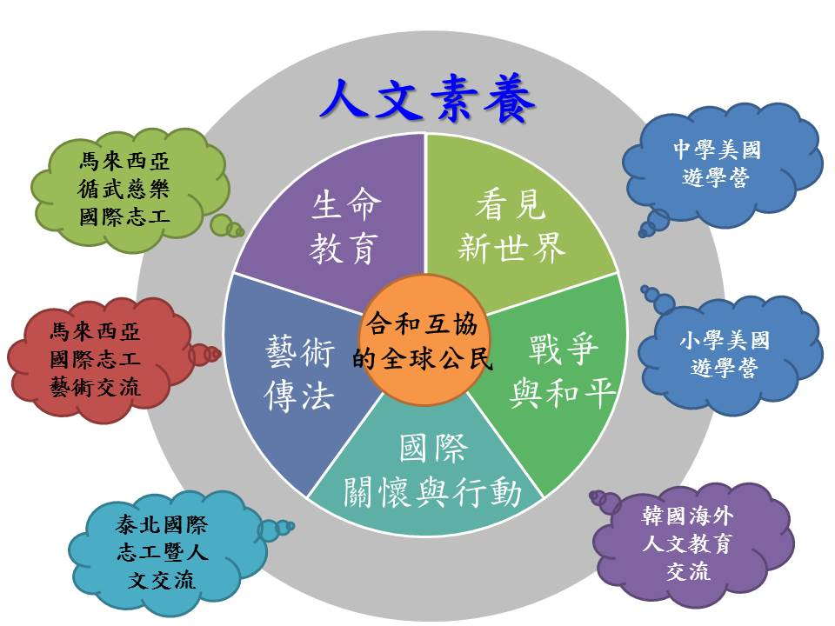

Slide 50
多元的學習策略
團 名 | 看見 新世界 | 戰爭 與和平 | 國際關懷 與行動 | 藝術傳法 | 生命教育
中學 美國遊學營 | V |  | V
小學 美國遊學營 | V |  | V |  | V
韓國人文交流 | V | V | V
泰北國際志工 | V | V | V |  | V
馬來西亞 國際志工 | V |  | V | V | V
馬來西亞 佛典演繹 | V |  |  | V | V

Slide 51
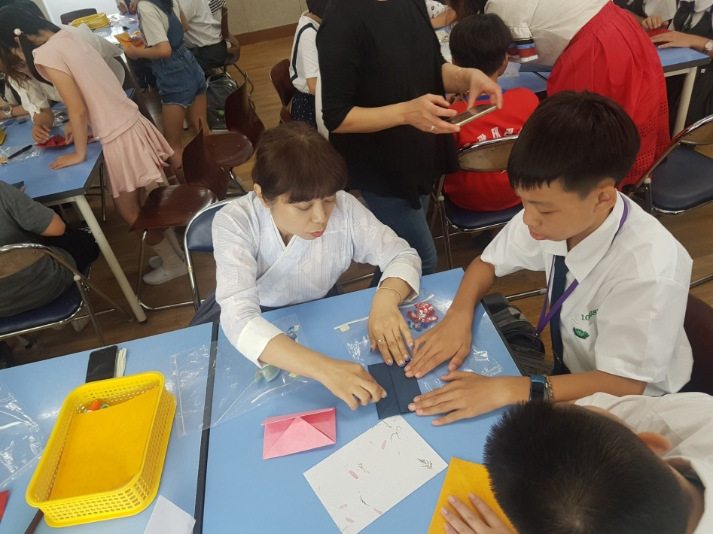
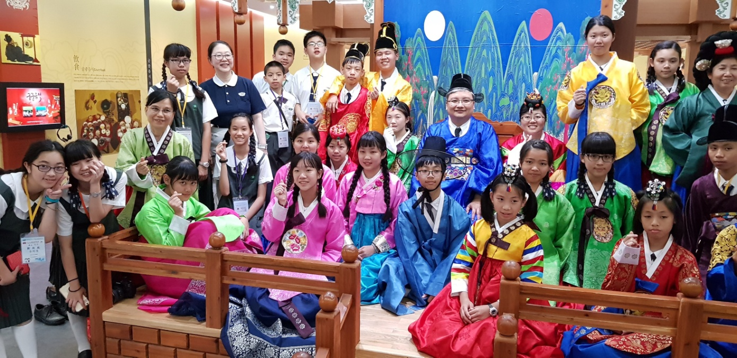
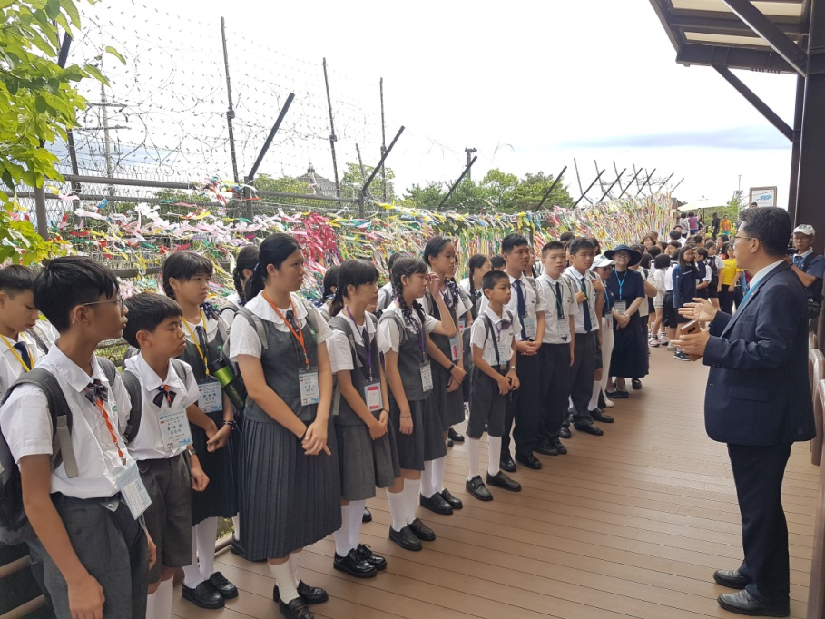
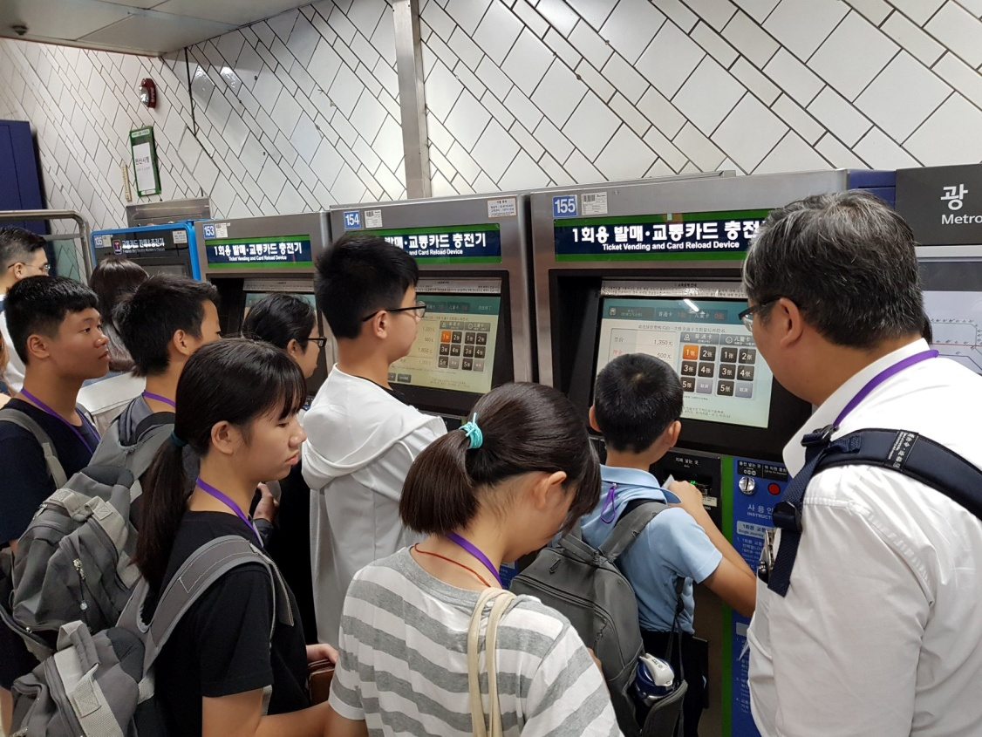
多元的學習策略

Slide 52
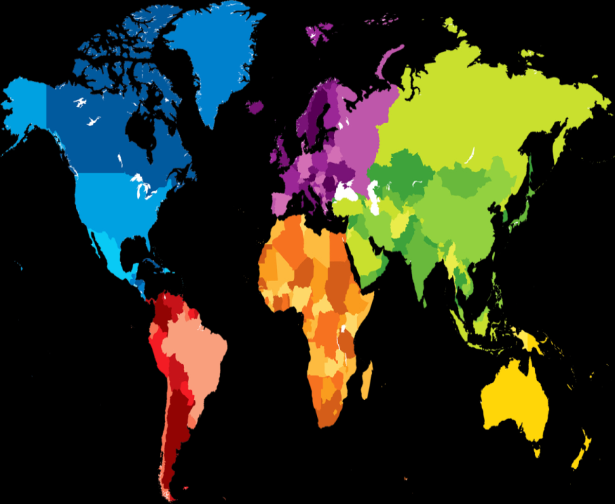
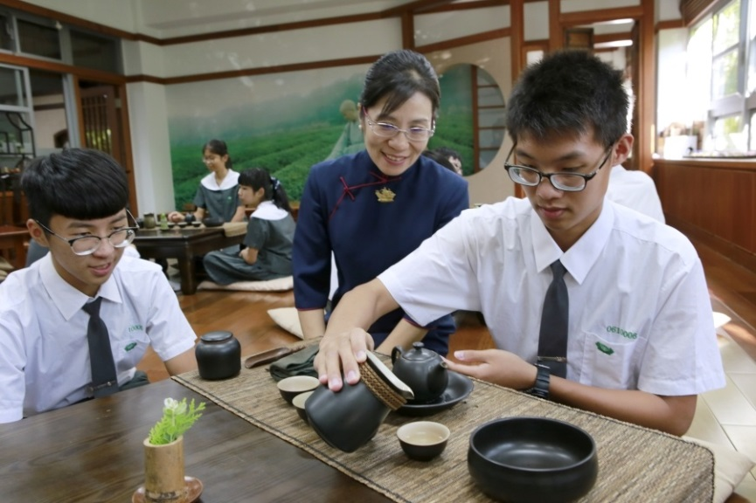
以 慈濟人文 為底蘊
以
世界
為大課堂

Slide 53
展現
校格、國格、慈濟格!

Slide 54
培養世界人才， 不是只要學好英文， 更要改變視角，看見不同的世界
中小學美國遊學營

Slide 55
「不管到了哪裡，只要有慈濟，那就是你的家!」
「加州理工大學中，我提升了口頭表達的能力」「到GOOGLE公司，一位在公司中工作的師伯告訴我：未來，老闆並不只是看你的在校成績，他們更著重的是受雇著的特殊專長、創意力、耐心和工作效率，讓我體會到英文、知識要隨時學習，但更重要的是自己是否有別人沒有的特殊專長，並且好好的發展，才能使自己進步成為一流的人才」
--學生 周承儒

Slide 56
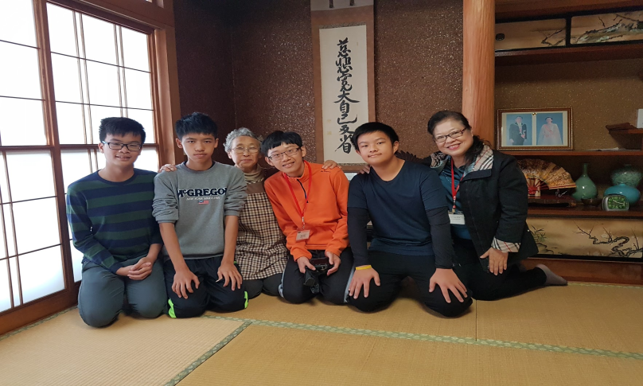
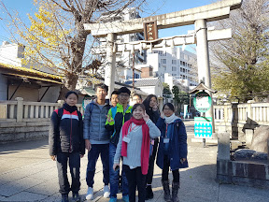
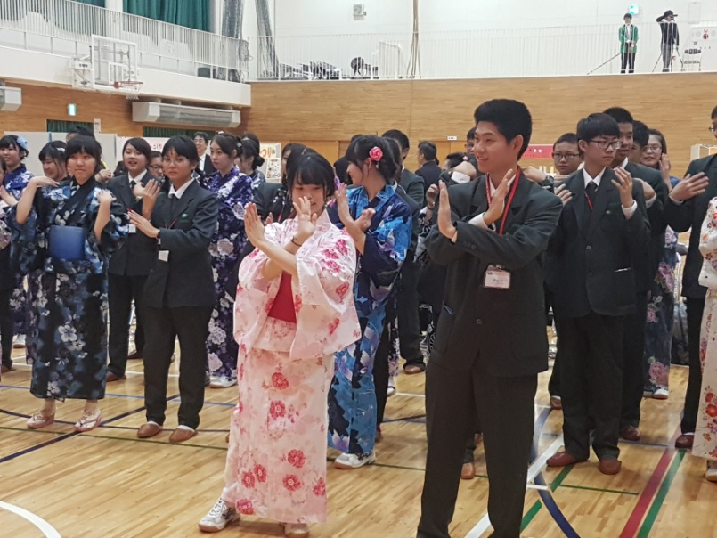
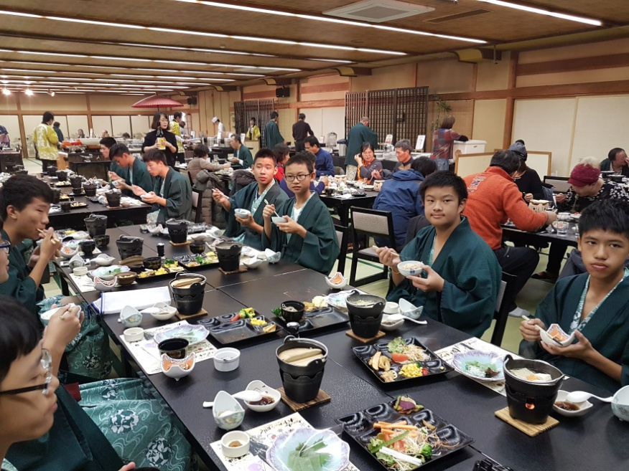
OUTBOUND 日本
農家體驗
城市探索
半日高校生
文化體驗

Slide 57
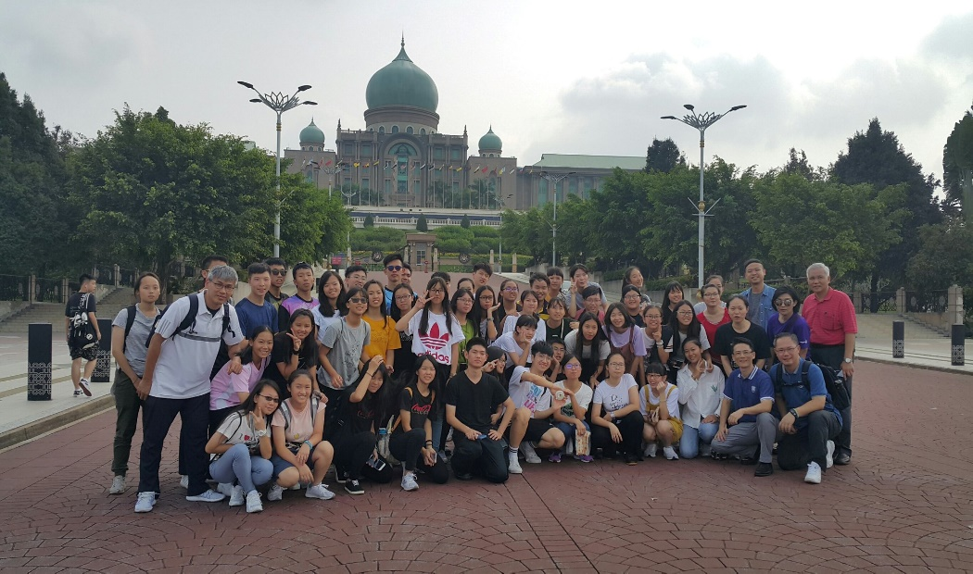
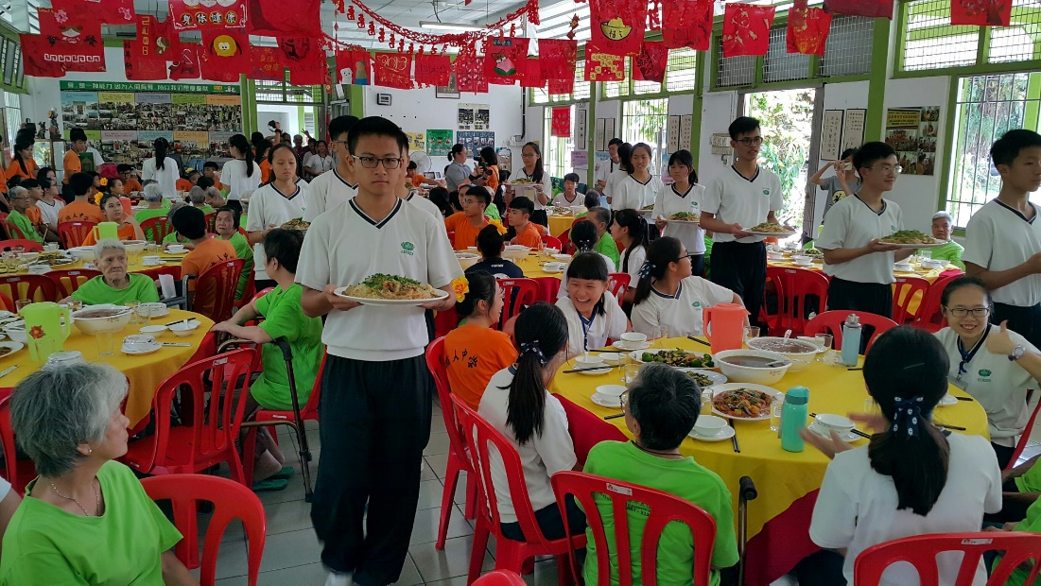
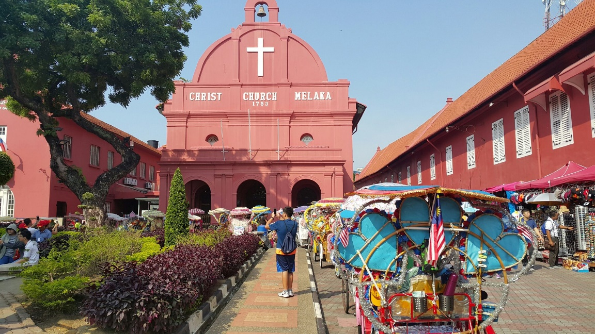
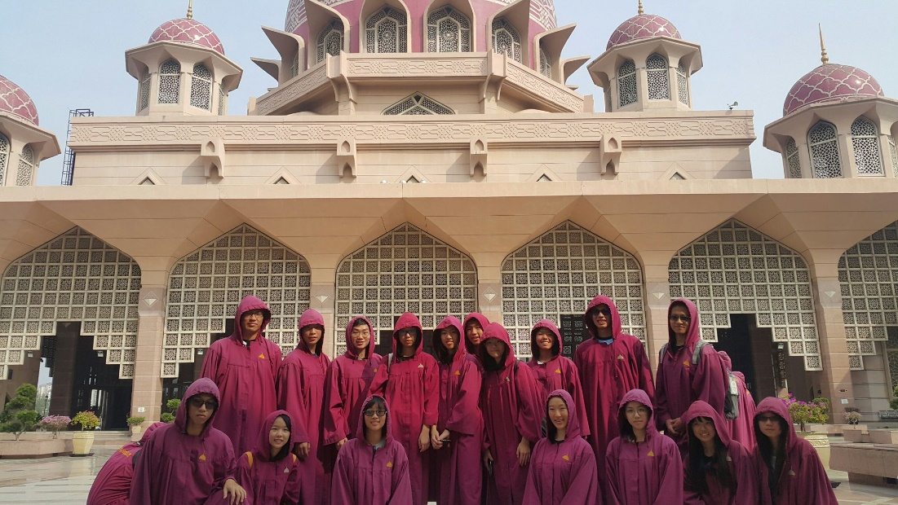
OUTBOUND 馬來西亞

Slide 58
誰是學生?
誰是老師?

Slide 59
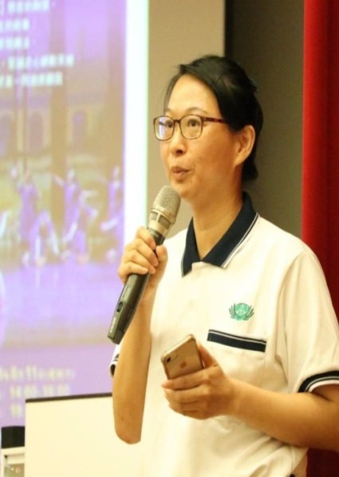
合心共識營校長宣示：
慈中老師謙卑與孩子共學
因為
我們的孩子向世界學習!

Slide 60
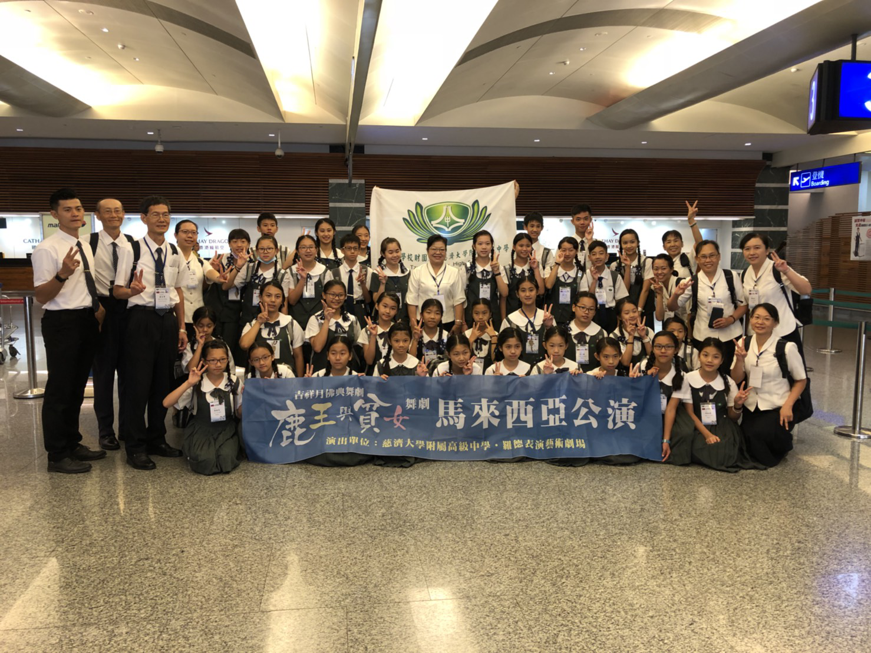
學習無界 人文無限 慈中小 〜 讓孩子成為 世界級的人才

Slide 61
慈濟學校教育兩大特色〜
人文素養
國際教育
品德教育為核心
國際移動力

Slide 62
教之以德，育之以禮
無禮、哪來理?
慈濟學校的禮，不只是禮節、規矩，而是由內而外的尊重、恭敬、虔誠，由內而形於外的展現---人文。

Slide 63
孩子， 透過老師的引導， 經由課程的薰陶， 人文與氣質 自然由內而外展現～

Slide 64
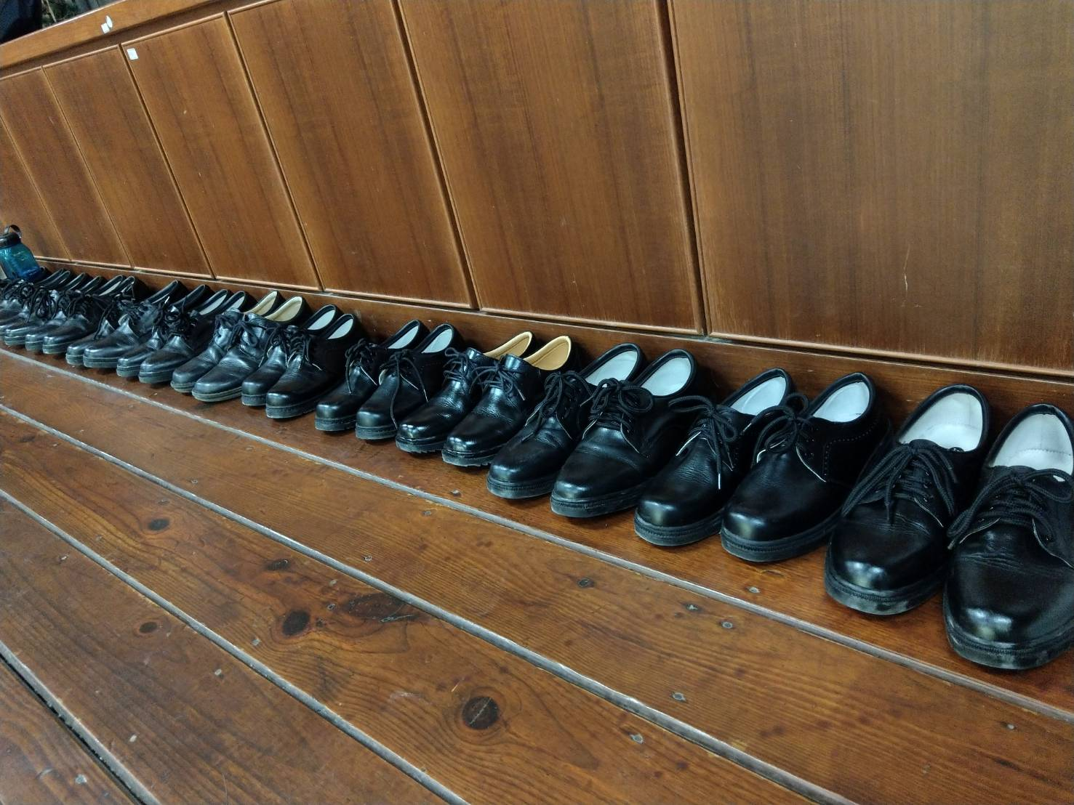
您看到了什麼？

Slide 65
您看到了什麼？

Slide 66
不管對象是誰—虔誠一念心志工行

Slide 67
不管在何處，都是恭敬、虔誠

Slide 68
人文教育需…
建立開闊的格局
(開拓不同的視野)
以戒為制度
以愛為管理

Slide 69
馬來西亞獨中的困境與挑戰 (〜黃德祥2018)
一、「伊斯蘭化」脈絡下的華文教育與困境
二、經費困難與招生不易
三、師資多元與教師專業發展受限
四、統一考試證書未被承認與持續奮鬥

Slide 70
馬來西亞獨中的困境與挑戰
一、師資來源不穩定
二、師資專業不足的問題
三、教師專業成長缺乏系統化
四、缺乏教師分享與協作的文化

Slide 71
馬來西亞獨中的困境與挑戰 〜國際學校的崛起〜

Slide 72
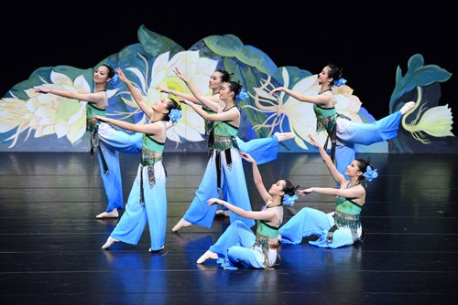
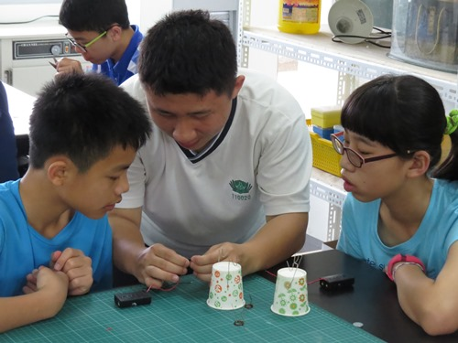
◎相信孩子 ◎給他機會 ◎用對方法

Slide 73
誰能相信 ?
這些作品來自於初三/高一的孩子..

Slide 74
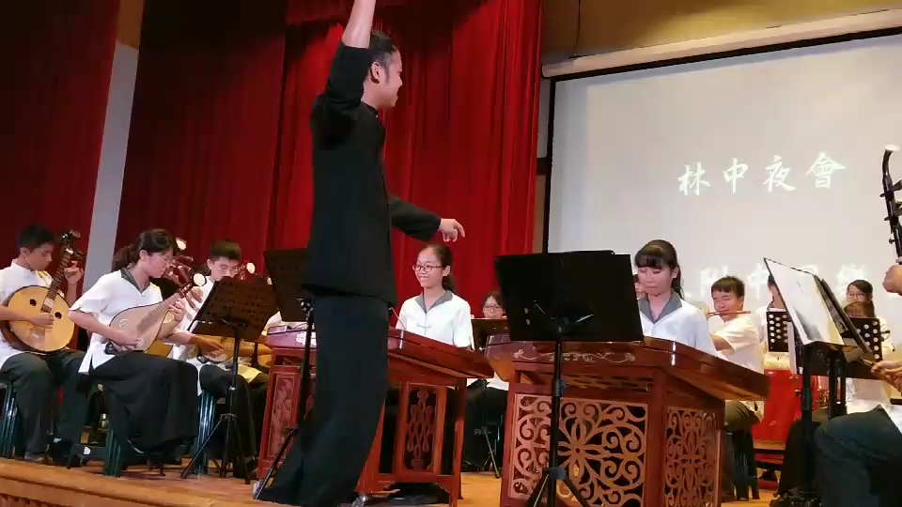
◎為他創造天賦自由的舞台 ◎給他潛能開展的機會 〜呈現絲絲入扣的國樂展演〜

Slide 75
◎給他天賦自由的舞台、 ◎給他潛能開展的機會 〜他的未來真的會不一樣
小學部簡紹庭、陳宣瑋、芮子茿代表台灣到日本參加世界青少年創新發明展，榮獲銅牌

Slide 76
教育創新的取向
 | 正式學習 Formal Learning | 非正式學習 Informal Learning
持續創新 Sustaining Innovation | 改善 Improve | 增補 Supplement
破壞性創新 Disruptive Innovation | 再造 Reinvent | 轉化 Transform
漸進式革新 創新教學
家長、社區參與
課後輔導、補充教育
學習者中心
調整上課時間
體制內實驗教育
翻轉學習、翻轉制度、教育翻轉

Slide 77
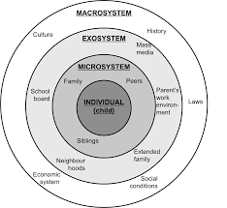
教育創新的層次
Chee-Kit Looi & Laik Woon (Eds.) (2015)
教師層次：由下而上，教師個人的創新作為
團隊層次：團隊或社群共同參與
學校層次：由教師/團隊擴散到學校，
形成學校創新文化
系統層次：由於系統的支持，更多學校參與
An Ecological Model

Slide 78
教育創新的標準
World Innovation Summit for Education (WISE) 教育創新的兩大標準：
1.創新程度：新的學習人群產生、新技能、新方式等，創新高低。
2.受益範圍與影響力：超越最初誕生的地方，拓展計畫且帶來被證明的益處。

Slide 79
《親子天下》2017教育創新四大標準
：

Slide 80
明日獨中校長
未來想像...
Imagination is more important than knowledge.
想像比知識更重要。 〜by Albert Einstein
Prediction is very different, especially about the future.
預測是非常困難的，特別是關於未來的預測更非易事。 〜 by Mark Twain
The best way to predict the future is to invent it.
預測未來最好的方法就是創造未來。
〜by Peter Drucker

Slide 81
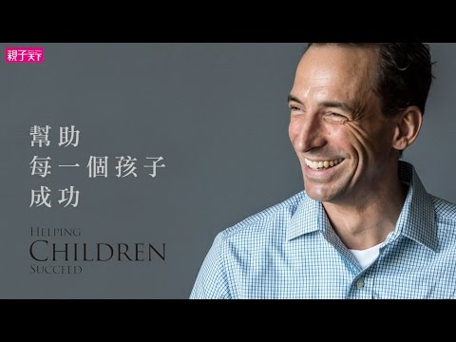
Paul Tough《 Helping Children Succeed: What Works and Why》
從真實挑戰中學習，培養學生擁有面對挫敗卻能堅持的恆毅力、熱情、自我控制等非認知能力，才是迎戰未來的關鍵能力。
https://www.youtube.com/watch?v=ZjM-k6cdo1w

Slide 82
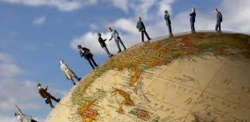
未來想像/ 連結世界
全球視野，在地行動
Think globally, act locally
在地國際化/流動正義/連結世界
Intercultural Competence for All Global Citizenship
在全球化下， 每個人都必須跟世界一起學習
所有人都要變成國際人才
by Marcelo Suárez-Orozco/UCLA
教師全球素養
Global Competence

Slide 83
現在，與您分享〜
一所台灣後山學校
新課綱課程發展
與
校長領導的故事

Slide 84
◎課綱的準備：從０到前導
〜2017年(開學前)〜
學校願景：無
學生圖像：無
試行校訂必修：沒有
試行多元選修：沒有
面對新課綱：不知所措

Slide 85
◎課綱的準備：從０到前導
〜八個月之後〜
邁入2018年：
通過高中優質化新課綱高中前導學校申請
學校願景：確立
學生圖像：確定
試行校訂必修：是
試行多元選修：是
面對新課綱：充滿信心

Slide 86
慈大附中學校願景
學習無界∞人文無限
培養胸懷美善擁抱世界
的全球公民

Slide 87
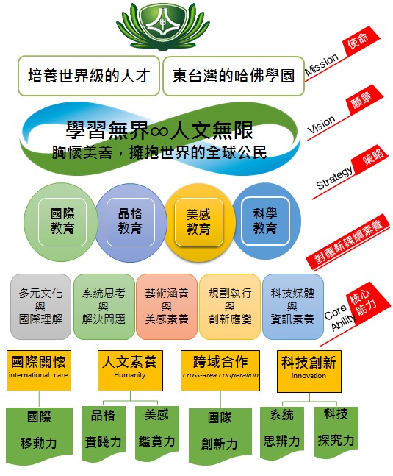

Slide 88
◎課綱的準備：從０到前導
2017年
發展重點：團隊領導〜共創價值/體驗團隊
深解總綱
確認學校願景（學習無界，人文無限）
新課綱相關會議工作坊：19場，783人次
成立教師社群：10個
教學研究會轉型課程共備
學校教學空間盤點與設置：設置情境教室（寰宇教室），迎接新課綱

Slide 89
●課綱的準備：從０到前導
2018年
持續深解總綱、再反思、實踐導向
確認學生圖像
（培養胸懷美善，擁抱世界的全球公民）
新課綱相關增能工作坊：20場，427人次
教師社群數目：12
試行高一跑班多元選修：4門
推動公開觀課（國文與英文領域）

Slide 90
◎新課綱增能與校長課程領導
※ 掌握新課綱的核心精神
※ 學校經營的契機與轉機
〜建構學校特色
※ 閱讀課程與教學領導相關文獻之後〜
目標〜所以自發
動能〜因為互動
價值〜才能共好

Slide 91
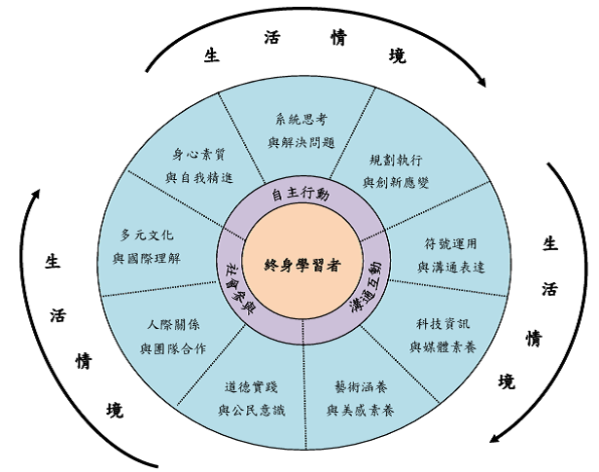
◎掌握新課綱的核心精神與特色

Slide 92
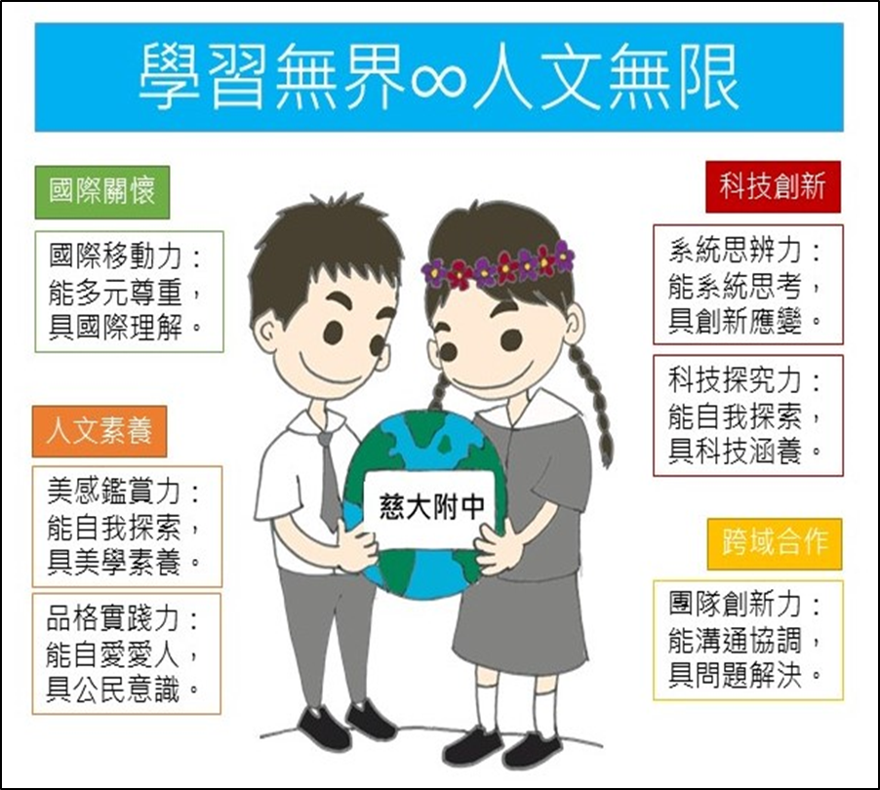
◎學校經營的契機與轉 ～發展學校特色

Slide 93
◎課程實踐策略
※ 課綱準備系統化
※教師專業成長脈絡化
※ 資源整合
※ 教師動能成為關鍵

Slide 94
◎一所後山學校的課程實踐策略：系統化與脈絡化

Slide 95
◎課程實踐策略：系統化且重點
資源整合
系統化教師增能
教師社群
課程實踐

Slide 96
參-2、課程實踐策略：資源整合
重點發展項目 | 連結其他計畫
 | 高中 優質化 | 高瞻 計畫 | 高中職均質化 | SIEP國際教育計畫 | 國中前導研究計畫 | 慈濟基金會育才計畫
完成新課綱 總體課程計畫 | ◎ |  |  |  | ◎ | ◎
發展彈性課程／自主學習 | ◎ | ◎ | ◎ | ◎ | ◎ | ◎
發展校訂/選修課程 | ◎ | ◎ |  |  | ◎ | ◎
建構學校特色課程 | ◎ |  | ◎ | ◎ |  | ◎
成立教師社群與運作 | ◎ | ◎ | ◎ | ◎ | ◎
策略聯盟與資源整合 | ◎ | ◎ |  |  | ◎ | ◎
金額總計：
約１,０３０萬

Slide 97
●課程實踐策略：系統化與脈絡化
團隊共創式的增能工作坊
形成並運作教師社群
規劃校訂課程與選修課程
運用高優計畫試行校訂與選修課程

Slide 98
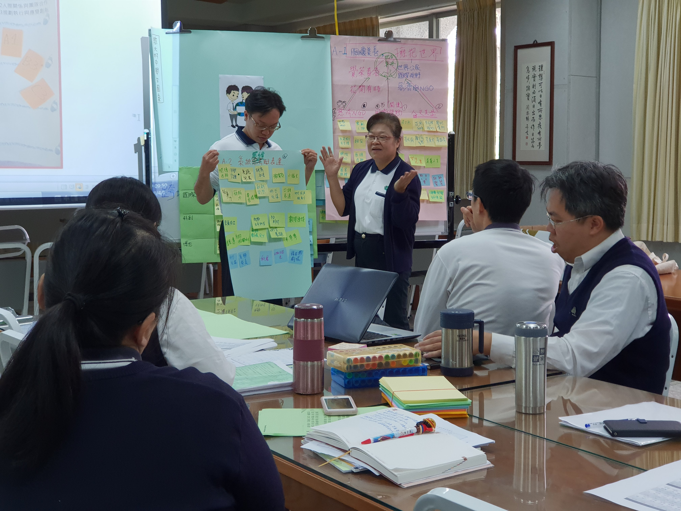
●校長課程領導與新課綱進行式
※行政領導結合課程領導
※願景建構與校本工作坊
※從教師增能到自主PLC
※從PLC到共創與共同備課

Slide 99
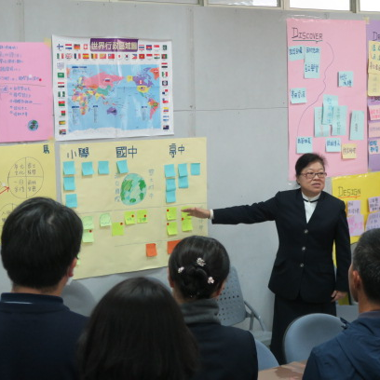
●行政領導結合課程領導

Slide 100
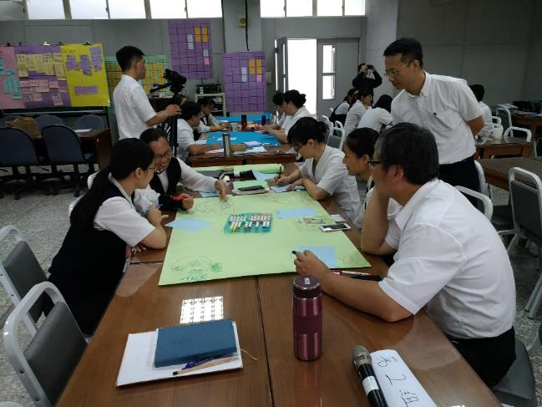
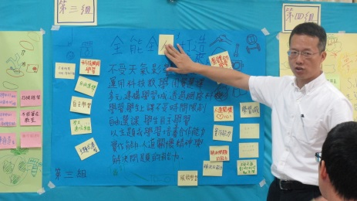
●願景建構與校本工作坊

Slide 101
日期 | 主題 | 人數 | 成果
106.08.27 | 學校願景的發想 | 130 | 學校願景發想。
106.08.29 | 深解新課綱(I) | 78 | 焦點閱讀法
106.09.25 | 建構學校策略規劃圖 | 25 | 策略規劃圖。
106.10.02 | 緊扣核心素養的學生圖像(I) | 15 | 發想學生圖像。
106.10.16 | 迎接新課綱：甘特圖討論 | 15 | 新課綱甘特圖
106.10.23 | 緊扣核心素養的學生圖像(II) | 15 | 學生圖像聚焦
106.11.06 | 緊扣核心素養的學校願景 | 30 | 願景：學習無界，人文無限。
106.11.29 | 素養導向課程設計工作坊 | 7 | 跨領域課程要點
106.12.11 | 明日教師的再想像 | 65 | 凝聚教師共識
106.12.20 | 校際交流：國立興大附中 | 10 | 了解友校新課綱實施情形
106.12.22 | 區域聯合諮輔會議 | 3 | 宜花區交流
107.01.15 | 學校願景聚焦與凝聚學生圖像 | 28 | 學生圖像指標
107.01.18 | 學校課程地圖(I) | 29 | 三年學分表初配
107.01.20 | 主題課程與PLC | 130 | 教師社群運作
107.01.20 | 深解新課綱(II) | 65 | 焦點閱讀法
107.01.27 | 班級經營與領導 | 130 | 班級經營

Slide 102
107.03.12 | 優質化自主管理會議 | 25 | 盤點校內特色活動與課程
107.03.14 | 迎接新課綱：學校課程地圖(II) | 2 | 針對新課綱三年學分規劃數再討論聚焦
107.03.16 | 迎接新課綱：特色活動盤整與規劃 | 5 | 以學校願景、學生圖像為核心規劃校內特色活動與課程。
107.03.19 | 迎接新課綱：校訂必修的規畫 | 20 | 確認校訂必修課程架構與實施年段討論。
107.03.22 | 優質化自主管理會議 | 8 | 107年度子計畫架構盤整與規劃。
107.03.22 | 迎接新課綱：教師專業成長社群運作 | 16 | 推動教學研究會轉型為共備社群
107.03.24 | 優質化自主管理會議 | 15 | 系統化盤點校內社群與選修課程
107.03.29 | 107優質化校內撰寫工作坊 | 11 | 107優質化計畫架構討論
107.03.29 | 迎接新課綱：學校課程地圖(III) | 11 | 校訂必修與多元選修課程架構設計
107.03.30 | 107優質化校內撰寫工作坊 | 17 | 逐項檢核107優質化計畫書架構
107.04.01 | 迎接新課綱： 學生圖像下的具體能力指標 | 14 | 聚焦出的慈中學生核心能力
107.04.01 | 107優質化校內撰寫工作坊 | 12 | 聚焦年度計畫重點
107.04.14 | 跨領域課程設計工作坊 | 60 | 素養導向跨領域課程產出
107.06.01 | 跨領域素養導向課程設計工作坊_進階1 | 11 | 跨領域素養導向課程產出2門
107.07.02 | 跨領域課程設計進階工作坊 | 60 | 素養導向跨領域課程產出
107.08.23 | 素養導向教學工作坊 | 210 | 有效教學四部曲：說課、觀課與議課
107.08.28 | 跨領域素養導向課程 | 90 | 多元選修課程分享與發想

Slide 103
2017年8月27日至2018年8月28日，共舉辦38場新課綱相關之研習與工作坊。
參與師長共計1,372人次

Slide 104
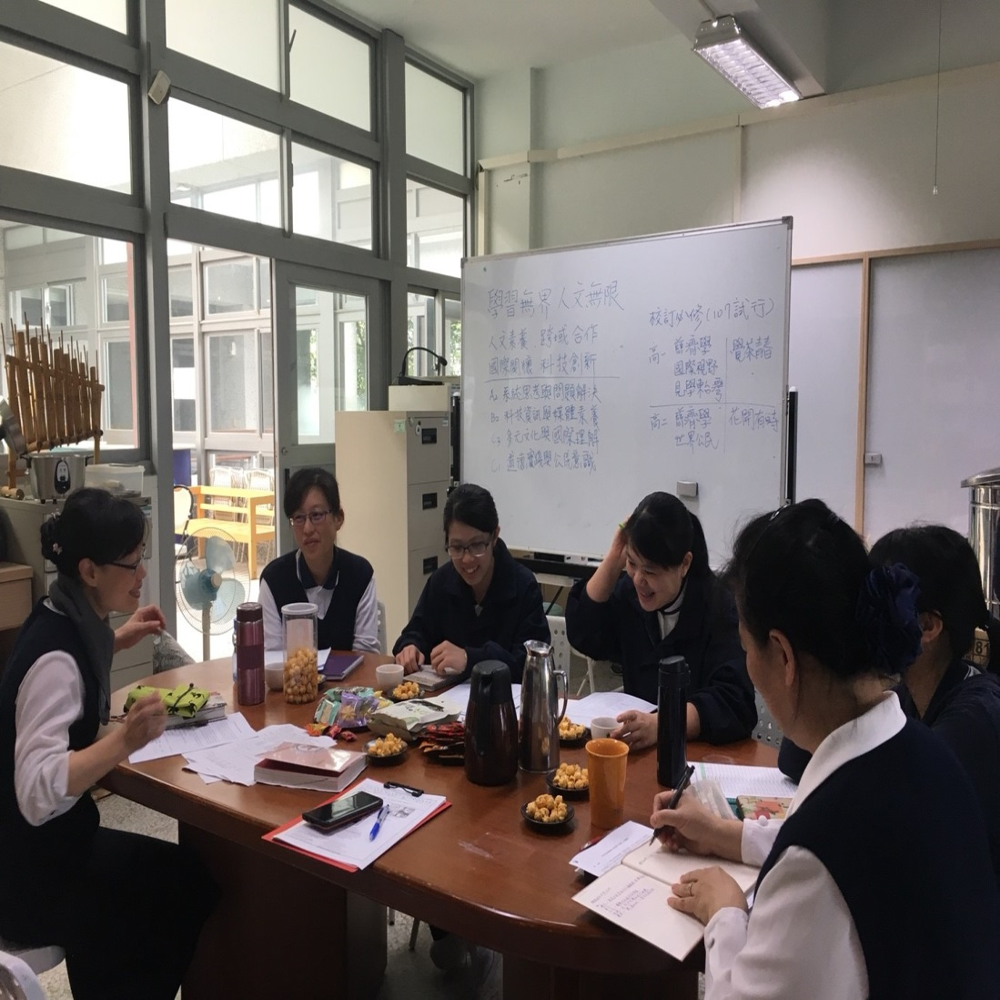
成立教師社群進行課程設計與共備
全校教師100%參與社群，80%教師參與新課綱課程。

Slide 105
●從教師增能到自主PLC
樂在洄瀾，走讀花蓮
行在花蓮
鐵路發展為主架構，輔以GIS軟體，以系統化的架構來探討 花蓮發展史的脈絡。
甚麼社群
美在花蓮
藉由參訪與體驗來了解花蓮在地藝文特色，並運用改編來實際呈現。
食在花蓮
讀在花蓮
藉由實地走訪花蓮鄰近的部落與選購食材，了解在地飲食特色，並設計營養又在地的鐵路便當。
藉由深讀有關花蓮的國際 文獻來探討世界對花蓮的想像，接著 以國際語言重述花蓮，與世界接軌。

Slide 106
●從PLC到共創與共備

Slide 107
●關鍵一步〜2017試行選修課程

Slide 108
慈大附中
學院式多元選修課程
培養孩子自.動.好

Slide 109
多元選修課程發想

Slide 110
目的：
依據學校願景「學習無界，人文無限」以及學生圖像「培養胸懷美善，擁抱世界的全球公民」來建置多元選修系統。

Slide 111
對應校本核心能力：
國際移動力
系統思辨力
對應核心素養：
UA3 – 規劃執行與創新應變
UC3 – 多元文化與國際理解

Slide 112
對應校本核心能力：
品格實踐力
美感鑑賞力
主要對應核心素養：
UB3 – 藝術涵養與美感素養
UC2 – 人際關係與團體合作

Slide 113
對應校本核心能力：
科技探究力
團隊創新力
主要對應核心素養：
UA2 – 系統思考與解決問題
UB2 – 科技媒體與資訊素養

Slide 114
2018年慈大附中高一多元選修課程總表
學院 | 課程名稱 | 課程類型 | 師資
國際 學院 | 越南語 | 第二外語 | 外聘師資
 | 日文 | 第二外語 | 慈濟大學教授
 | 新聞播Fun送 | 大學先修（傳播） | 英文社群
博思 學院 | 樂活花蓮 | 跨領域 | WHAT社群
 | 島嶼記憶 | 跨領域 | 讀思達社群
科創 學院 | 生醫科技實作 | 大學先修（生醫） | 生科教師社群
 | 未來車研究 | 跨領域 | 高瞻計畫社群

Slide 115
2018年慈大附中高二多元選修課程總表
學院 | 課程名稱 | 課程類型 | 師資
國際 學院 | 韓語 | 第二外語 | 外聘師資
 | 日文 | 第二外語 | 慈濟大學教授
 | 國際議題 | 專題 | 英文社群
博思 學院 | 花蓮學 | 跨領域 | PANDA社群
 | 原民文化專題 | 跨領域 | 讀思達社群
科創 學院 | 科學家看世界 | 探究與實作 | 自然科社群
 | 大數據預言家 | 專題 | 數學科社群

Slide 116
33秒的奇蹟

Slide 117
●展望未來：加入AP課程，課程系統化
三年內必須至少選擇兩個學院修習課程。
表現優異學生可取得將來大學相關領域預修課程(AP)資格。

Slide 118
●展望未來：加入AP課程，課程系統化
一、通識抵免
多元選修
第二外語
二、與大學學院銜接
醫學院
傳播學院
國際學院

Slide 119
教師多元動能迎接新課綱

Slide 120
轉變已經開始，讓孩子更有機會成為--- 更好的自己
如果理念方向是對的，我們就需要點滴努力、攜手前行。數年之後，才有機會看到：或走近，或走遠，至少我們沒有停留在原地。
圖片來源:http://www.nipic.com/show/2/43/f179ada04fd4e230.html

Slide 121
校長領導不是「特效藥」，
頂多只是「催化劑」而已。
〜(秦夢群，2010)
〜新課綱與課程領導的故事待續〜

Slide 122
教育是什麼? 教育是師生合心演譯成長的故事

Slide 123
教育是什麼?
生命影響生命的歷程〜
聆聽生命的樂章…

Slide 124
教育是一種因果
老師啊!
種什麼因… 學生就會呈現什麼果…

Slide 125
感恩聆聽

